Slide 1
ГИДРОМЕХАНИЧЕСКИЕ ПРОЦЕССЫ

Slide 2
1. Неоднородные системы и методы их разделения..
2. Аппаратурное оформление процесса разделения неоднородных систем.
3. Процессы разделения неоднородных систем «газ – твердое тело». Классификация аппаратов для реализации процесса. Пылеуловители, фильтры, осадители.
Многие технологические процессы в пищевой промышленности сопровождаются образованием и выделением в окружающую среду неоднородных систем «газ — твердое тело» (пыли, дымы), называемых аэрозолями. Пыли содержат твердые частицы размером от 5 до 50 мкм; дымы — от 5,0 до 0,1 мкм. Пыли и дымы оказывают неблагоприятное воздействие на работающих, вызывают преждевременный износ технологического оборудования; пылевые выбросы загрязняют окружающую среду. Выделение пыли связано с потерей части сырья и готовой продукции. Большинство пылей пищевых производств, имеющих органическую основу, способны образовывать с воздухом взрывоопасные смеси; отложения пыли представляют большую пожароопасность. На пищевых предприятиях широко применяется очистка не только промышленных газов, но и воздуха, используемого в технологических целях. Воздух, поступающий для аэрации массы в бродильных и других биохимических производствах, должен быть очищен от механических примесей и микроорганизмов, а в ряде случаев должен быть стерилен, чтобы не инфицировать биомассу. При аэрации зерна в процессе ращения солода воздух должен иметь определенную температуру, относительную влажность и чис-тоту от примесей для обеспечения оптимальных условий ращения солода и накопления в нем ферментов. Воздух, выходящий из конвективных сушилок для сахара, молока и других продуктов, из пневмотранспортных установок для муки и зерна, а также воздух, используемый для аспирации дробильных и мельничных установок, уносит с собой часть пылевидного продукта, который, загрязняя атмосферу рабочего помещения, создает неблагоприятные условия труда. Особую опасность вызывает загрязнение воздуха в рабочем помещении сахарной и мучной пылью, способной при наличии открытого огня взрываться. Повышение эффективности очистки выбросов в атмосферу позволяет допол-нительно уловить и вернуть в производство или использовать в других полезных целях значительное количество пищевого и кормового сырья и готовой продукции.

Slide 3
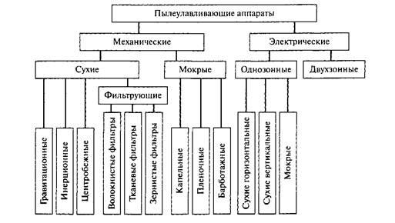
Таким образом, эффективное разделение неоднородных систем «газ - твердое тело» в пищевой промышленности имеет не только санитарно-гигиеническое, экологическое, но и большое экономическое значение. По способу разделения неоднородных систем «газ - твердое тело» пылеуловители подразделяют на аппараты сухой, мокрой и электрической очистки газов. В основе работы сухих пылеуловителей лежат гравитационные, инерционные и центробежные механизмы осаждения. Самостоятельную группу аппаратов сухой очистки представляют пылеуловители фильтрационного действия. В основе работы мокрых пылеуловителей лежит контакт запыленных газов с промывной жидкостью; при этом осаждение частиц происходит на капли, поверхность газовых пузырей или пленку жидкости. В электрофильтрах осаждение частиц пыли происходит за счет сообщения им электрического заряда.
Классификация пылеуловителей (рисунок 1) не претендует на исчерпывающий характер, т. к. существует значительное число аппаратов, работа которых основана на совмещении различных механизмов осаждения.

Slide 4
Так, например, зернистый фильтр при подаче на фильтровальную перегородку жидкости для повышения эффективности пылеулавливания может быть отнесен к категории мокрых пылеуловителей. То же самое можно сказать и о мокром электрофильтре. Поэтому данную классификацию следует рассматривать как условную, позволяющую в то же время достаточно наглядно охватить абсолютное большинство пылеуловителей. Эффективность очистки газов (степень очистки, КПД) обычно выражают отношением массы уловленного материала к массе материала, поступившего в газоочистной аппарат с пылегазовым потоком за определенный период времени. Эффективность очистки в пылеулавливающих аппаратах определяют не-сколькими способами: по содержанию пыли в газах перед газоочистным аппаратом и на выходе из него по концентрации пыли в газах перед аппаратом и количеству уловленной пыли по количеству уловленной аппаратом пыли
Пылеуловители - устройства, предназначенные для очистки от пыли вентиляционного воздуха, выбрасываемого в атмосферу. По принципу действия обеспыливающие устройства можно разделить на четыре группы: гравитационные пылеуловители, инерционные пылеуловители (сухие и мокрые), пылеуловители и фильтры контактного действия и электрические пылеуловители и фильтры. Гравитационные пылеуловители действуют на принципе использования гравитационных сил, или сил тяжести, обусловливающих оседание из воздуха пылевых частиц. На этом принципе основано устройство пылеосадочных камер. Инерционные пылеуловители (сухие и мокрые) действуют на принципе использования инерционных сил, возникающих при изменении направления движения запыленного воздушного потока. К таким устройствам относятся циклоны разнообразной конструкции, центробежные скрубберы и циклоны-промыватели, струйные пылеуловители типа ротоклон и пылеуловители Вентури. Пылеуловители и фильтры контактного действия задерживают пылевые частицы при пропускании запыленного воздуха через сухие или смоченные пористые материалы: ткань, слой синтетических волокон, бумагу, проволочную сетку, слои зернистых материалов, керамическихи металлических колец и т. п. Электрические пылеуловители и фильтры очищают воздух(или газ) от взвешенных в нем частиц(пыль, туман, дым) путем ионизации их при прохождении через электрическое поле.

Slide 5
Действие пылеуловителей и фильтров характеризуется следующими показателями: степенью очистки, пропускной способностью или удельной воздушной нагрузкой, пылеемкостью, аэродинамическим сопротивлением, расходом энергии и стоимостью очистки. Гравитационные пылеуловители: простейшим типом пылеуловителей являются пылеосадочные камеры, относящиеся к гравитационным пылеуловителям. Их действие основано на том, что скорость потока запыленного воздуха, поступающего в камеру и расширяющегося в ней, уменьшается, вследствие чего находящиеся в нем тверды частицы осаждаются под влиянием собственного веса. Инерционные пылеуловители: 1) Сухие: - Циклоны представляют собой пылеулавливающие аппараты, в которых улавливание пыли происходит в результате инерции. Очищаемый воздух, поступая в верхнюю цилиндрическую часть циклона тангенциально и вращаясь, опускается из кольцевого пространства, образуемого корпусом циклона и выхлопной трубой, в конусную часть и, продолжая вращаться, поднимается, выходя через выхлопную трубу. - Ротационный пылеуловитель представляет собой вентилятор, который одновременно с перемещением воздуха очищает его от пыли. Очистка воздуха происходит под действием центробежных сил, возникающих при вращении рабочего колеса. 2) Мокрые: - Центробежный скруббер. Запыленный воздух вводится в скруббер наклонно-расположенным патрубком , в котором находится смывное приспособление. Воздушный поток со смоченными и укрупненными частицами пыли со скоростью 15-23 м/с входит тангенциально в корпус. По стенкам корпуса сверху вниз винтообразно стекает водяная пленка, подаваемая оросительной трубкой через форсунки,установленные касательно к внутреннейповерхности цилиндра. Эта пленка смывает отделяющуюся пыль со стенок вниз. Шлам собирается в конусе и через конусный патрубок(гидрозатвор) поступает в шламоотстойник. - Циклон-промыватель. Улавливание пыли происходит в результате осаждения ее на смоченную внутреннюю поверхность стенок корпуса под действием сил инерции и благодаря промывки воздуха водой, распыляемой во входном патрубке воздушным потоком. Вода подается в циклон во входной патрубок и на днище водораспределителя , которое расположено в верхней части циклона. Для поддержания постоянного давления воды, необходимой для промывки воздуха, циклонпромывательснабжается водонапорным бачком с шаровым клапаном. Пылеуловитель Вентури (турбулентный промыватель)

Slide 6
Основан на использовании энергии газового потока для распыления впрыскиваемой воды. Газовый поток, имеющий высокую степень турбулентности, способствует коагуляции частиц. Крупные капли жидкости, содержащие частицы пыли, легко улавливаются в устанавливаемых в след за трубой Вентури мокрых циклонах, циклонах-каплеуловителях. Пенный пылеуловитель. Пенные газоочистители применяют для очистки от пыли нейтральных газов с температурой до 100° С, которые не образуют в процессе промывки водой кристаллизующихся солей, забивающих отверстия решеток или отлагающихся на поверхностях аппарата. Очищаемые газы должны иметь плотность не менее 0,6 кг/м3 и высокую начальную запыленность. Степень очистки при размерах частиц 15-20 мкм составляет 96-90%, при размерах частиц 3-5 мкм падает до 80%. Тканевые рукавные пылеуловители получили большое распространение для улавливания тонких и грубых фракций пыли. Они служат для улавливания пыли из технологических газов и вентиляционного воздуха. Во избежание конденсации влаги на ткани и стенках рукавов при установке пылеуловителей следует учитывать температуру и влажность. очищаемого воздуха. Регенерация ткани осуществляется одновременным встряхиванием рукавов и их обратной продувкой. В этом случае регенерируемая секция отключается от коллектора очищенного воздуха. Электрические пылеуловители. В электро пылеуловителях содержащиеся в воздухе частицы пыли приобретают заряд осаждаются на осадительных электродах. Эти процессы происходят в электрическом поле, образованном двумя электродами с разноименными зарядами. Один из электродов является одновременно и осадителем. Фильтры, используемые для разделения суспензии, работают как под вакуумом, так и под избыточным давлением, периодически и непрерывно. К фильтрам, работающим под давлением, предъявляют повышенные требования к механической прочности. Их изготовляют по нормам Госгоркотлонадзора для сосудов, работающих под давлением. В фильтрах периодического действия осадок удаляется после прекращения процесса фильтрования, в фильтрах непрерывного действия – по мере необходимости без остановки процесса. При разработке новых видов фильтровального оборудования следует ориентироваться на создание компактных аппаратов с развитой фильтровальной поверхностью, позволяющих проводить ее регенерацию без остановки технологического процесса. Нутч-фильтр (рисунок 2), работающий как под вакуумом, так и под избыточным давлением, широко распространен в малотоннажных производствах.

Slide 7
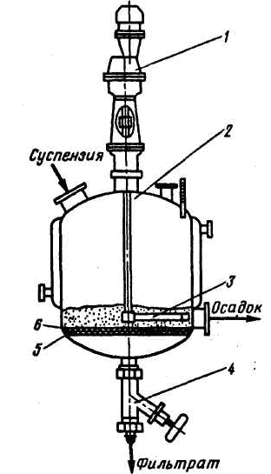
Выгрузка из него осадка механизирована. Для сброса осадка фильтр снабжен перемешивающим устройством в виде однолопастной мешалки. Для удаления осадка из фильтра на цилиндрической части корпуса предусмотрен люк.
Рисунок 2. Нутч-фильтр с перемешивающим устройством: 1 – привод, 2 – корпус фильтра, 3 – мешалка, 4 – спускной кран, 5 – фильтровальная перегородка, 6 – фильтровальная ткань.
Суспензия и сжатый воздух подаются через раздельные штуцера, фильтрат удаляется через спускной кран 4. Фильтр снабжен предохранительным клапаном. Цикл работы фильтра состоит из заполнения его суспензией, фильтрования суспензии под давлением, удаления осадка с фильтровальной перегородки при вращающейся мешалке и регенерации фильтровальной перегородки. В таких фильтрах может проводиться одновременно промывка осадка. Для фильтрования суспензии применяют фильтровальные перегородки из картона, бельтинга и синтетических волокон. Преимуществами фильтровальных перегородок из синтетических волокон являются высокая механическая прочность, термическая и химическая стойкость. Из синтетических волокон изготовляют фильтровальные перегородки с постепенно изменяющейся плотностью, что обеспечивает глубинное фильтрование суспензий, содержащих малое количество твердой фазы. Меняющаяся по глубине плотность фильтровального материала позволяет захватывать частицы по всей глубине фильтра. При этом крупные частицы задерживаются в наружных, а мелкие — в глубинных слоях фильтра. Селективное фильтрование обеспечивает высокую скорость фильтруемой среды, предотвращает закупоривание поверхностных пор и продлевает срок службы фильтров.

Slide 8
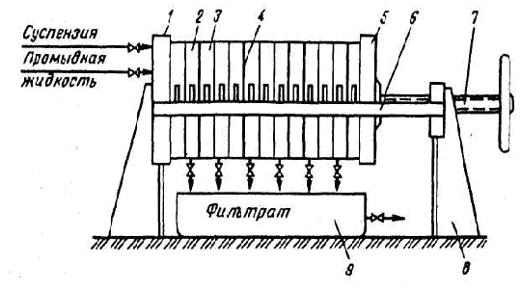
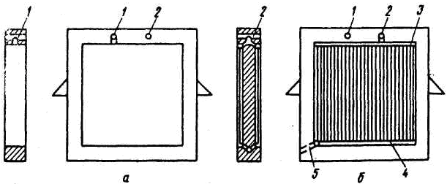
Рамный фильтр-пресс (рисунок 3.) используется для осветления виноматериалов, вина, молока и пива. Фильтрующий блок состоит из чередующихся рам и плит с зажатой между ними фильтровальной тканью или картоном. Рамы и плиты зажимаются в направляющих 6 зажимным винтом 1.5. Фильтр монтируют на металлической станине.
Рисунок 3. Рамный фильтр-пресс: Рамный фильтр-пресс: 1 – опорная плита; 2 – рама; 3 – плита; 4 – фильтровальная перегородка; 5 – подвижная плита; 6 – горизонтальная направляющая; 7 – винт; 8 – станина; 9 – желоб.
Каждая рама и плита (рисунок 4.) имеют каналы для ввода суспензии и промывной жидкости. На поверхности плит с обеих сторон расположены сборные каналы 4, ограниченные сверху дренажными каналами, а снизу отводным каналом.
Рисунок 4. Рама (а) и плита (б) фильтр-пресса: 1 – опорная плита; 2 – рама; 3 – плита; 4 – фильтровальная перегородка; 5 – подвижная плита; 6 – горизонтальная направляющая; 7 – винт; 8 – станина; 9 – желоб

Slide 9
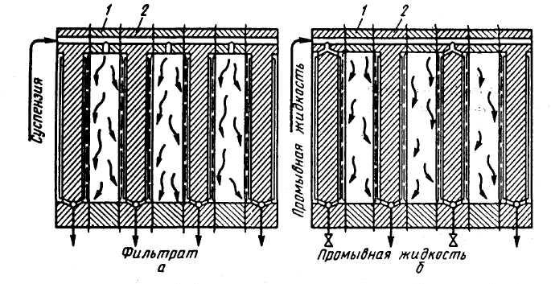
При фильтровании (рисунок 4, а) суспензия под давлением подается через каналы в рамах и плитах и распределяется по всем рамам. Фильтрат стекает по дренажным и сборным каналам в плитах и удаляется через отводные каналы. При промывке осадка (рисунок 4, б) промывная жидкость под давлением вводится через соответствующие каналы, распределяется по рамам и проходит обратным током через фильтровальную перегородку, промывает осадок, а затем удаляется из фильтра через отводные каналы. При промывке отводные каналы всех нечетных плит блока должны быть закрыты. Основной недостаток рамных фильтр-прессов – трудоемкость выгрузки осадка и замены фильтровальной перегородки. Для выгрузки осадка необходимы разборка вручную фильтровального блока и промывка плит и рам
Рисунок 5. Схема работы фильтр-пресса: а – фильтрование; б – промывка осадка; 1 – рама; 2 – плита.
Фильтр-пресс автоматизированный камерный с механизированной выгрузкой осадка (ФПАКМ) используют для разделения тонкодисперсных суспензий концентрацией 10...500 кг/м3 при температурах до 80 °С. Является фильтром периодического действия. Он состоит из ряда прямоугольных фильтров (рисунок 5), расположенных вплотную один под другим, благодаря чему возрастает удельная площадь поверхности фильтрования по отношению к площади, занимаемой фильтром.

Slide 10
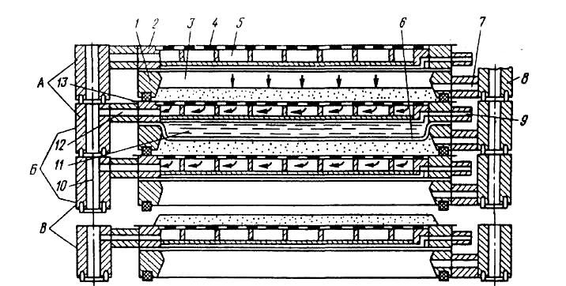
Рисунок 8. Фильтр-пресс с горизонтальными камерами (ФПАКМ): 1 – нижняя плита; 2 – верхняя плита; 3 – пространство для суспензии и осадка; 4 – перфорированный лист; 5 – пространство для фильтрата; 6 – эластичная диафрагма; 7, 9, 12 – каналы; 8 – коллектор для суспензии; 10 – коллектор для отвода фильтрата; 11 – пространство для воды; 13 – фильтровальная ткань.
В положении А в камеру из коллектора 8 последовательно поступают суспензия на разделение, жидкость для промывки и сжатый воздух для подсушки осадка.
Фильтрат, промывная жидкость и воздух отводятся по каналам 12 в коллектор 10. В пространстве 11 по каналам 9 подается вода под давлением, которая с помощью водонепроницаемой диафрагмы 6 отжимает осадок (положение Б). Затем плиты раздвигаются и осадок удаляется из фильтра через образовавшиеся щели (положение В). Барабанные вакуум-фильтры применяют при непрерывном разделении суспензий концентрацией 50...500 кг/м3. Твердые частицы могут иметь кристаллическую, волокнистую, аморфную, коллоидальную структуру. Производительность фильтра зависит от структуры твердых частиц и снижается в указанной выше последовательности. Барабанные вакуум-фильтры (рисунок9) выпускают с внешней и внутренней фильтрующей поверхностью, которая обтягивается текстильной фильтровальной тканью. Вращающийся горизонтальный перфорированный барабан разделен перегородками на несколько секций одинаковой формы, которые за оборот барабана проходят несколько рабочих зон: фильтрования, обезвоживания, промывки, удаления осадка и регенерации фильтровальной ткани. Устройством, управляющим работой фильтра, является распределительная головка, через которую секции барабана в определенной последовательности подсоединяют к магистралям вакуума, сжатого воздуха и промывной жидкости.

Slide 11
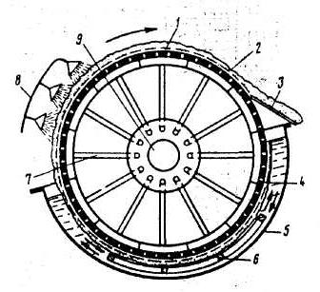
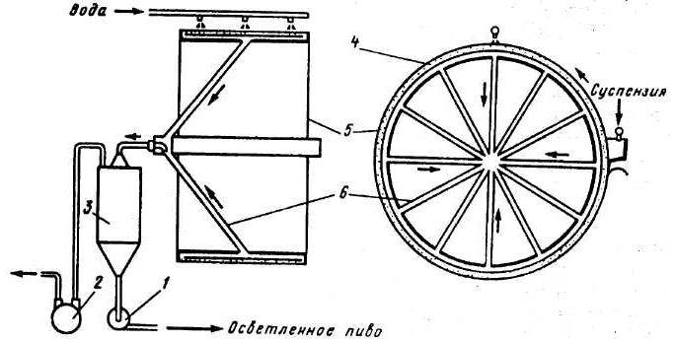
Рисунок 9. Барабанный вакуум-фильтр с распределительной головкой: 1 – перфорированный барабан; 2 – фильтровальная ткань; 3 – ножевое устройство; 4 – секция; 5 – корыто; 6 – мешалка; 7 – труба; 8 – разбрызгиватель; 9 – распределительная головка.
В стадии фильтрования зона фильтра под фильтрующей тканью соединяется с вакуумом и фильтрат, находящийся в корыте, проходит через фильтровальную ткань. Осадок откладывается на ее поверхности. Промытый и подсушенный осадок непрерывно срезается ножом. Чтобы взвешенные частицы не отстаивались, корыто снабжено качающейся мешалкой. Для извлечения пива и дрожжей из дрожжевой суспензии, образующейся при седиментации в бродильных чанах и танках,
применяют барабанный вакуум-фильтр, изображенный на рисунок 10. Фильтровальный элемент состоит из крупноячеистой сетки, на которую накладывается мелкоячеистая сетка. Для улучшения условий фильтрования на мелкоячеистую сетку намывается слой вспомогательного материала — кизельгура либо картофельного крахмала. Пивная или дрожжевая суспензия, подаваемая из бака, при вращении барабана равномерно распределяется по фильтровальной поверхности, а дрожжевой осадок (лепешка) срезается ножом, установленным над баком.
Рисунок 10. Барабанный вакуум-фильтр: 1 – насос для фильтрата; 2 – вакуум-насос; 3 – пеногаситель; 4 – фильтровальный элемент; 5 – барабан; 6 – труба для фильтрата

Slide 12
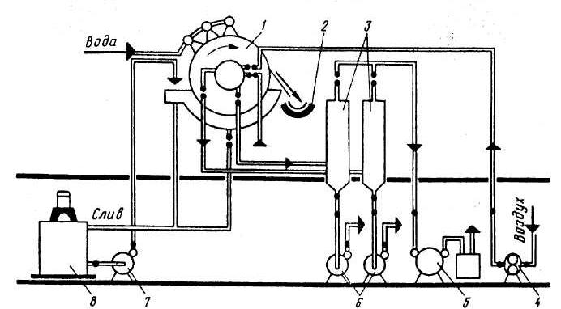
Содержание сухих веществ в дрожжевой лепешке достигает 25...28 %. Обрызгивание подсыхающей лепешки водой способствует увеличению выхода пива примерно на 20 %. Детали фильтра, находящиеся в контакте с фильтрующей средой, выполнены из нержавеющей стали. Все детали фильтра легко очищаются. Схема фильтровальной установки с барабанным вакуум-фильтром показана на рисунок 8.9. Суспензия подается в корыто фильтра, где установлена качающаяся мешалка, препятствующая сепарации крупных твердых частиц большой плотности. При погружении 30 % поверхности барабана в суспензию он подключается к вакуум-насосу. Фильтрат и промывная жидкость собираются в сборниках 3, где от них отделяется воздух, поступивший в фильтр во время обезвоживания и промывки осадка, и затем откачиваются насосами. Дисковые фильтры (рисунок 11) применяют для разделения тонкодисперсных суспензий; они работают под давлением с намывным слоем вспомогательного вещества. Дисковый фильтр представляет собой вертикальную емкость с обогреваемой рубашкой. Внутри фильтра на полый вал 6 насажены дисковые металлические перфорированные фильтровальные элементы 1.5. На диски натягивают полипропиленовую или другую фильтровальную ткань, закрепляемую хомутами. Рабочее давление в фильтре достигает 0,5 МПа, в рубашке – 0,3 МПа.
Рисунок 10. Схемафильтровальной установки: 1 – барабанный вакуум-фильтр; 2 – приемник осадка; 3 – сборники фильтрата и промывной жидкости; 4 – воздуходувка; 5 – вакуум-насос; 6 – насосы для отбора фильтрата и промывной жидкости; 7 – насос для суспензии; 8 – ѐмкость для суспензии

Slide 13
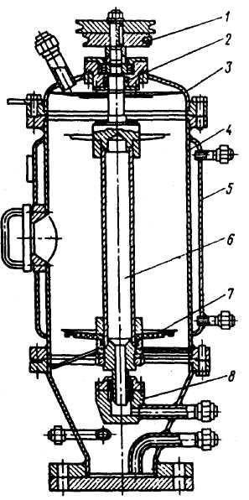
В дисковых фильтрах предусмотрен центробежный сброс подсушенного осадка. Полый вал вместе с фильтровальными дисками приводится во вращение электро- и гидродвигателем. Частота вращения вала достигает 250 мин-1. Вал имеет сальниковые тефлоновые уплотнения. Перед фильтрованием на фильтровальные элементы намывают слой вспомогательного вещества, суспензия которого готовится в суспензаторе. Готовая суспензия прокачивается насосом через фильтровальные элементы до образования намывного слоя толщиной 15...30 мм. Фильтрат из дисков через отверстия в полом валу поступает внутрь вала и выводится из фильтра в суспензатор. Аналогичным образом проводится фильтрование суспензии. После окончания фильтрования осадок промывается обратным током фильтрата и подсушивается воздухом. Ленточный фильтр (рисунок 11.) состоит из рамы, приводного и натяжного барабанов, между которыми натянута бесконечная перфорированная резиновая лента. Под ней расположены вакуум-камеры, соединенные в нижней части с коллекторами для отвода фильтрата и промывной жидкости. За счет вакуума лента прижимается к верхней части вакуум-камер. К резиновой ленте натяжными роликами 7 прижимается фильтровальная ткань, выполненная также в виде бесконечной ленты. Суспензия подается на фильтровальную ткань из лотка 5. Фильтрат под вакуумом отсасывается в камеры и отводится через коллектор в сборник. Промывная жидкость подается через форсунки 2 на образовавшийся осадок и отсасывается в камеры, из которых через коллектор 9 отводится в сборник.
Рисунок 10– Дисковыйфильтр: 1 – шкив; 2 - сальниковое уплотнение; 3 – крышка; 4 - корпус фильтра; 5 – рубашка; 6 – вал; 7 - фильтровальный элемент; 8 – подпятник

